Slide 1
Разработка системы базы данных на тему “Больница”
Работу выполнил: Сербин М.М.
Группа: И-94 Руководитель: Сафаров Р.А

Slide 2
Постановка задачи
Целью данной работы является создание сайта и связанной с ним базы данных для учета сотрудников и пациентов в общественной больнице.
База данных — совокупность данных, хранимых в соответствии со схемой данных, манипулирование которыми выполняют в соответствии с правилами средств моделирования данных.

Slide 3
Исходные данные
Сначала я написал “шапку” сайта, на котором поставил меню для перехода между страницами. Меню я заполнил столбцами: “Главная”,”Пациенты”,”Сотрудники”,”Об организации”.

Slide 4
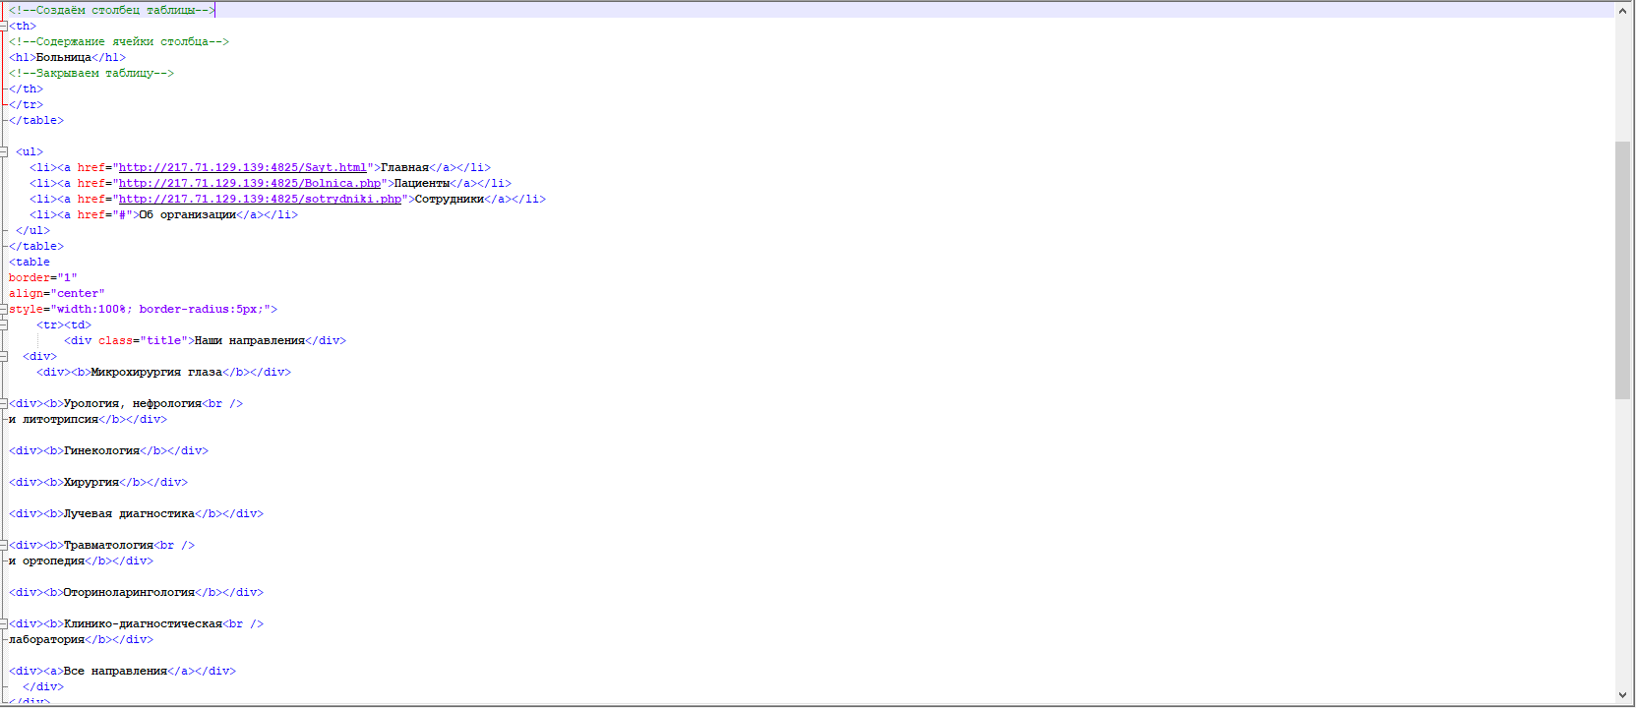
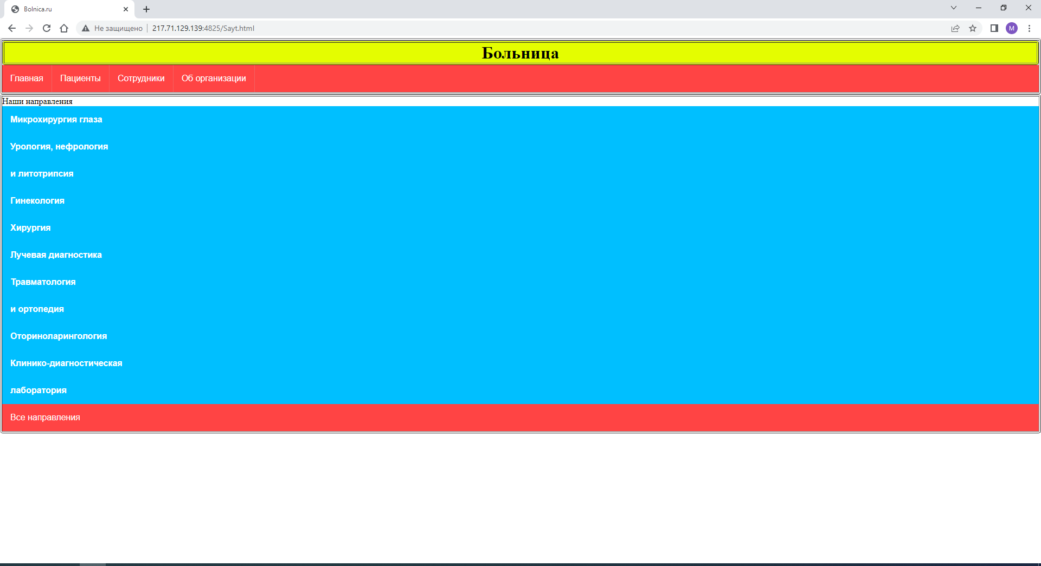
Исходные данные
Раздел “Главная” я заполнил разделами медицины, для представления разнообразия и специализации предприятия.

Slide 5
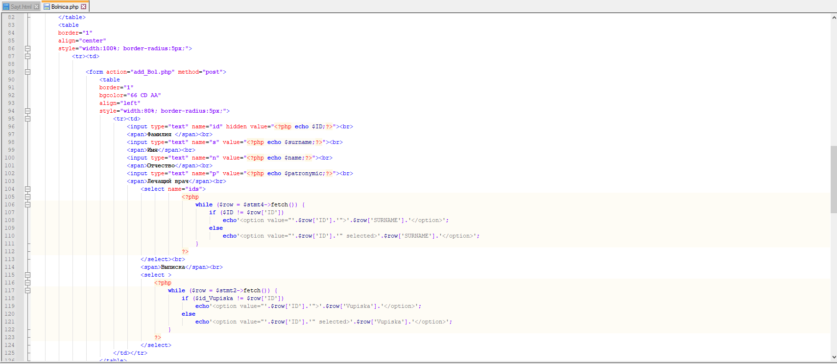
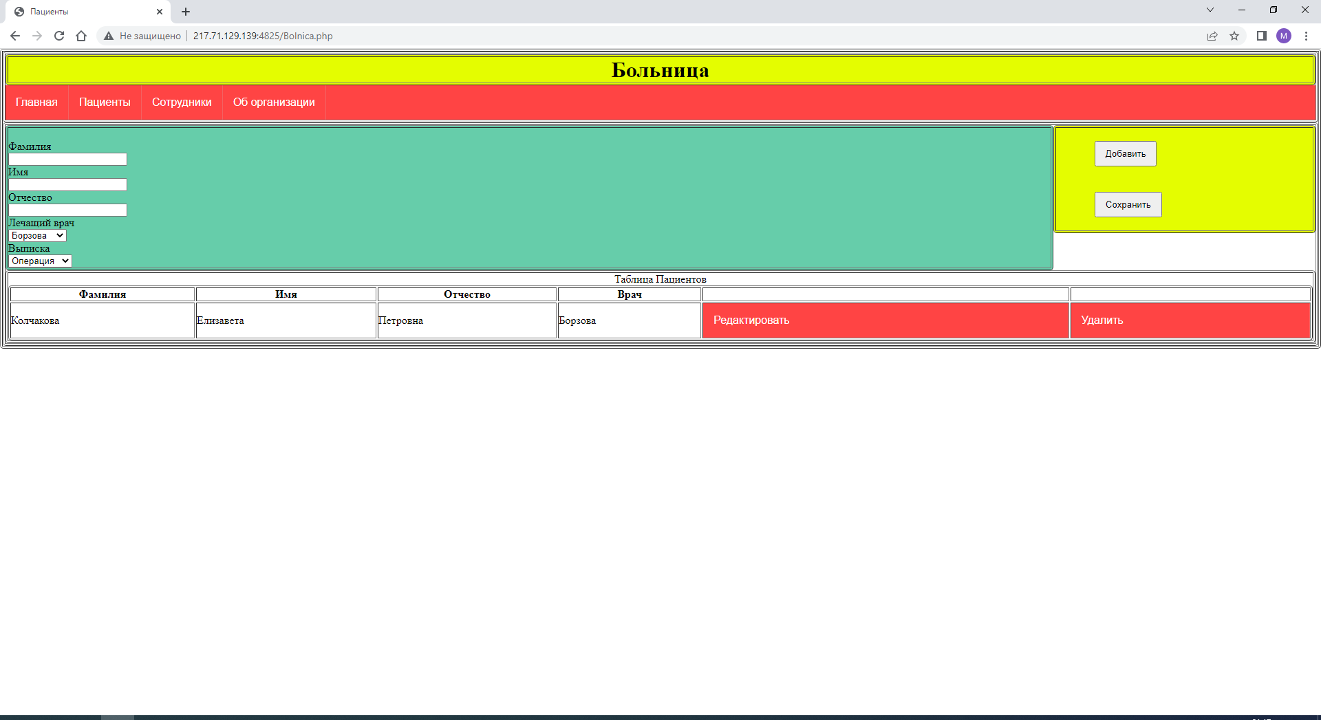
Исходные данные
В разделе “Пациенты” изображена таблица с пациентами, а также инструменты для пополнения, редактирования и удаления данных.

Slide 6
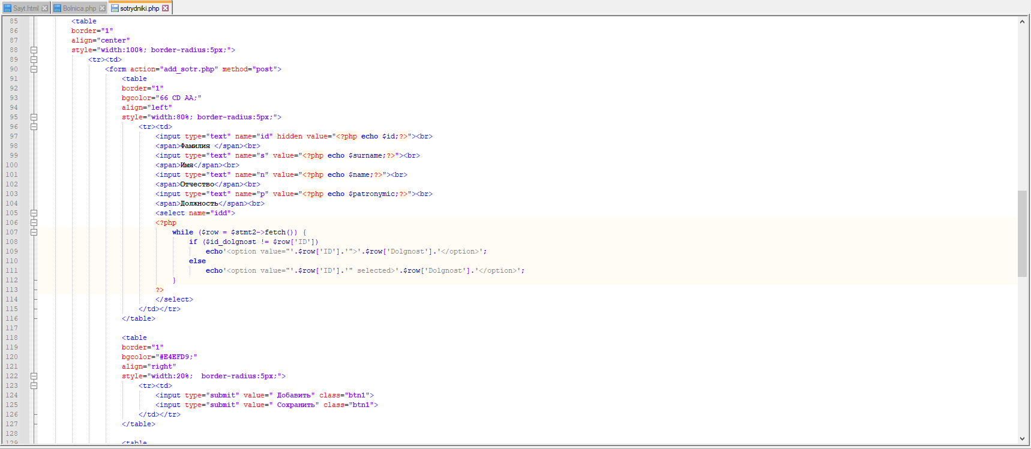
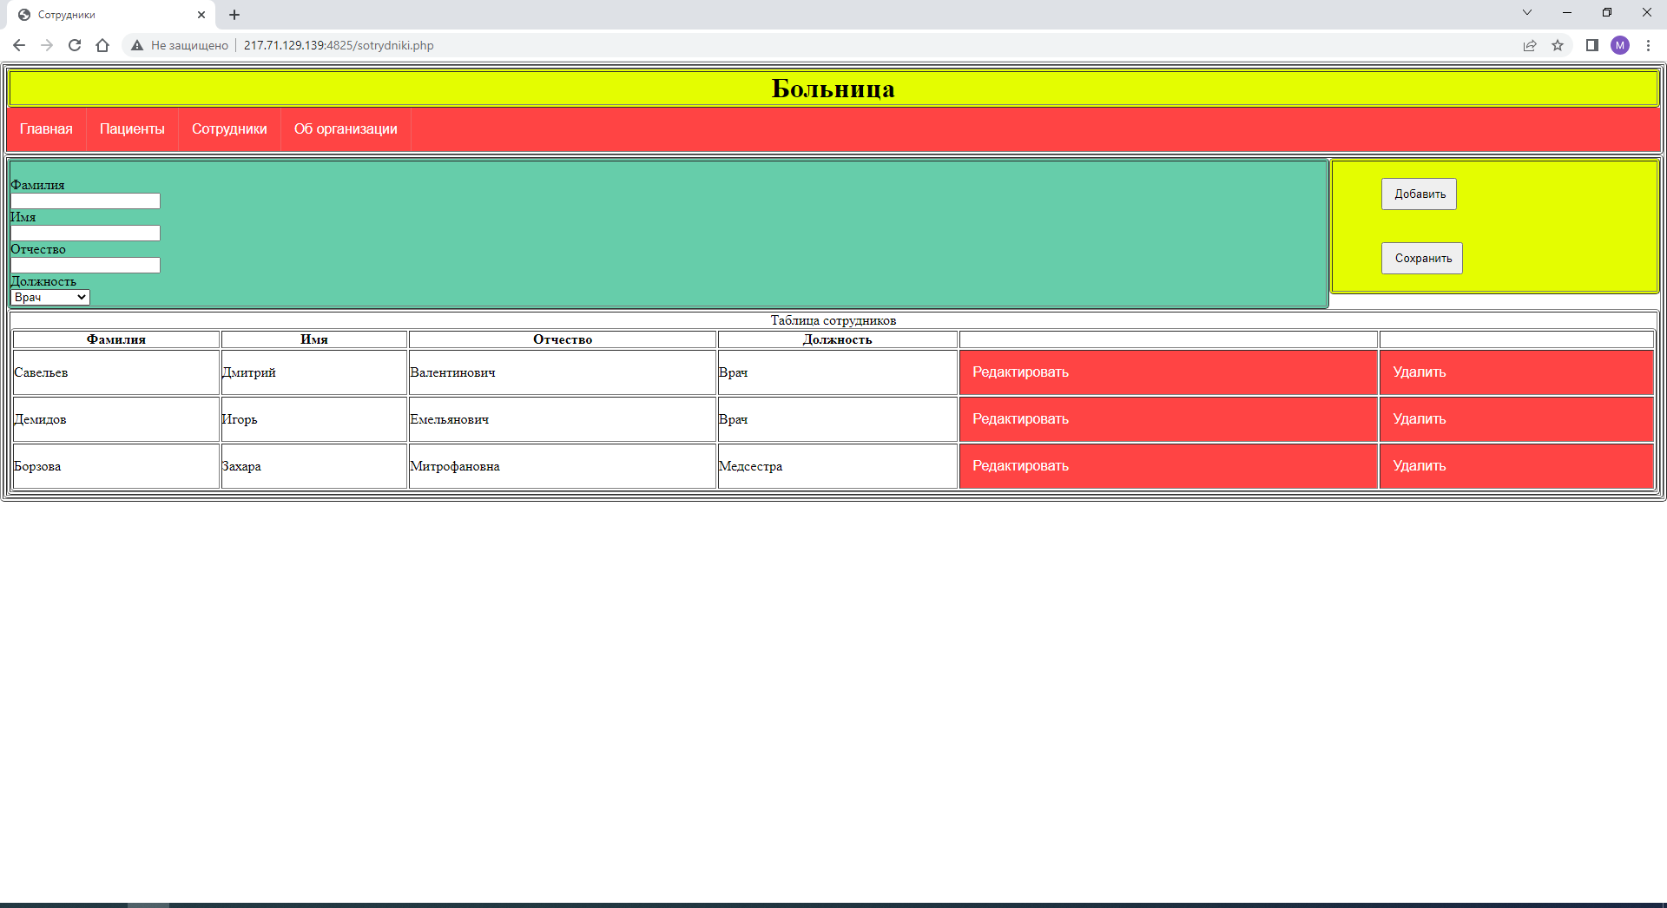
Исходные данные
В разделе “Сотрудники” изображена таблица с сотрудниками, а также инструменты для пополнения, редактирования и удаления данных.

Slide 7
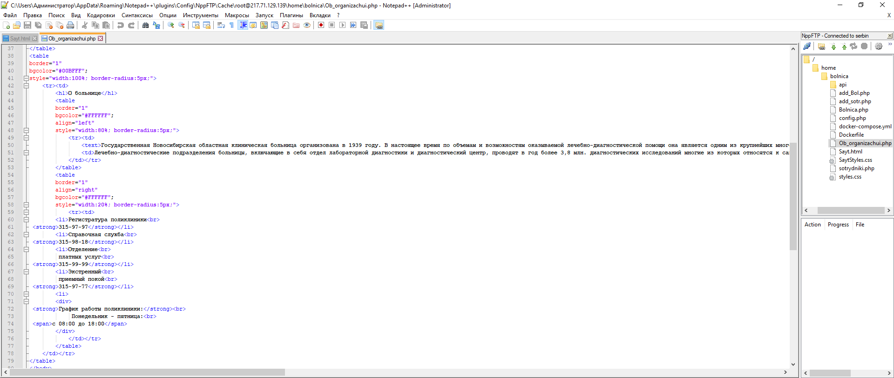
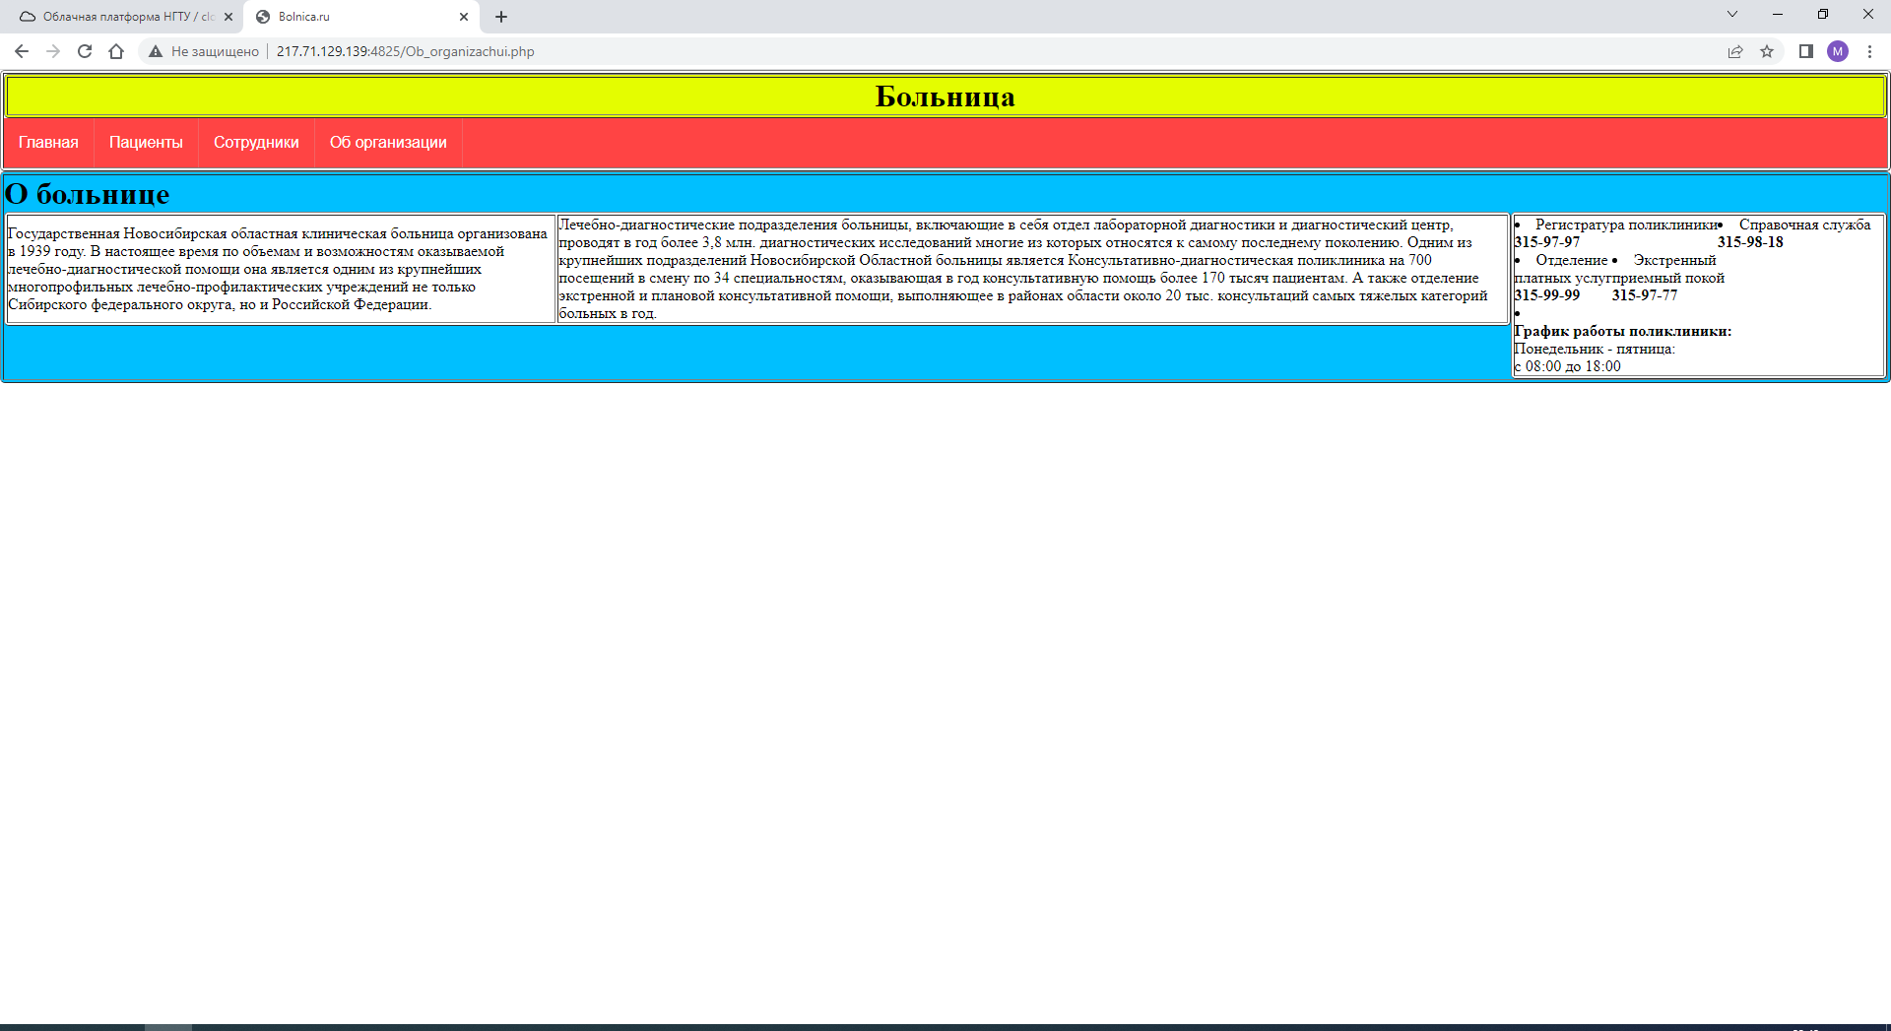
Исходные данные
В разделе “Об организации” находятся краткая информация о самой больнице и телефоны для обратной связи.

Slide 8
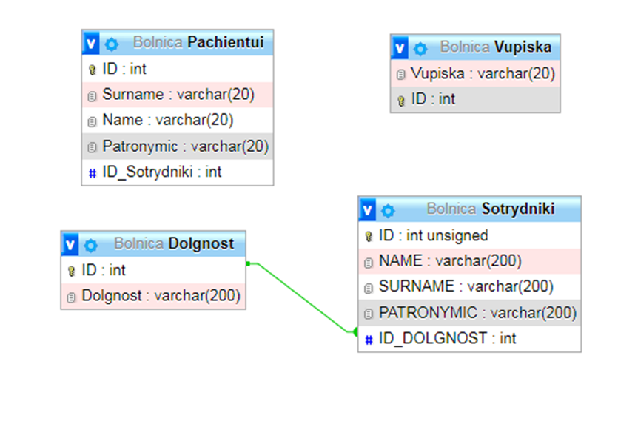
Структура БД
Далее в phpMyAdmin создал базу данных.

Slide 9
Основные этапы разработки
После я связал базу данных с таблицами на сайтах.
Настроил кнопки, поля ввода и списки при взаимодействии с БЗ.

Slide 10
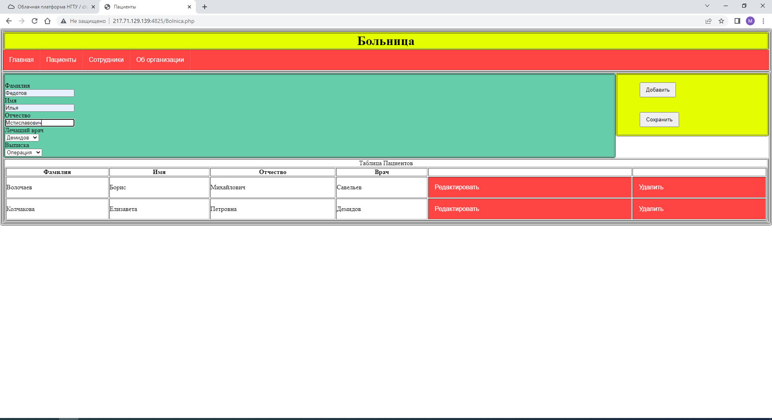
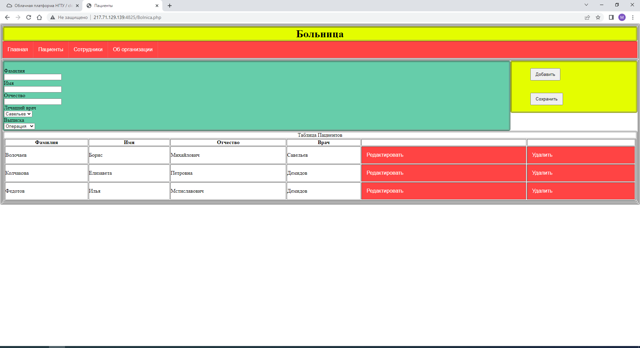
Пример добавление пациента

Slide 11
Выводы
В ходе выполнения данной работы были выполнены следующие шаги:
Создан сайт Bolnica.ru
Разработана структура БД.
Написаны скрипты на php для добавления, редактирования и удаления информации, загружаемой из базы данных.

